Slide 1
رياضيات الصف الثاني الابتدائي – الجزء الثاني
(13 – 1): الوَحَداتُ غيرُ القِياسِيَّةِ لِقِياسِ الطُّولِ

Slide 2
سَنتعلَّمُ في هذا الدرس:
اختيارُ وَحَداتٍ غيرَ قِياسِيَّةٍ وأَستعْمِلُها في قِياسِ الطُّولِ.

Slide 3
يُمكِنُني اسْتِعْمَالُ وَحَداتٍ مُختلِفَةٍ لِقِياسِ الطُّولِ.
أَقِيسُ طُولَ قَلَمِ الرَّصاصِ مُسْتعْمِلاً وحداتٍ غيرَ قِياسيَّةٍ، مثلَ: المُكعَّباتِ ومشابِكِ الورقِ.
أَتَذكَّر:
أَجعَلُ طَرَفَ قلَمِ الرَّصاصِ مُحاذِيًا لِطَرَفِ وِحْدَةِ القِياسِ التي أَسْتعمِلُها
طُولُ قَلَمِ الرَّصاصِ يُساوي مُكَعَّباتٍ تقْريبًا، أو مَشَابِك تقْريبًا.
8
6
وزارة التربية والتعليم – 2020م

Slide 4
أَبحثُ عن الأشياءِ الموضَّحةِ صُوَرُها، ثُمَّ أَقيسُ أطوالها مُستعمِلاً وِحدةَ قِياسٍ مناسِبَةٍ.
وِحدةُ القِياسِ:
وِحدةُ القِياسِ:
القِياسُ: تقْرِيبًا
4
القِياسُ: تقْرِيبًا
2
وزارة التربية والتعليم – 2020م

Slide 5
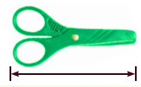
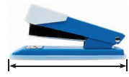
أَبحثُ عن الأشياءِ المُوضَّحةِ صُوَرُها، ثُمَّ أَقيسُ أطوالَها مُستعمِلاً وِحدةَ قِياسٍ مناسِبَةٍ.
وِحدةُ القِياسِ:
وِحدةُ القِياسِ:
القِياسُ: تقْرِيبًا
القِياسُ: تقْرِيبًا
2
5
وزارة التربية والتعليم – 2020م

Slide 6
وِحدةُ القِياسِ:
القِياسُ: تقْرِيبًا
4
القِياسُ: تقْرِيبًا
2
وزارة التربية والتعليم – 2020م

Slide 7
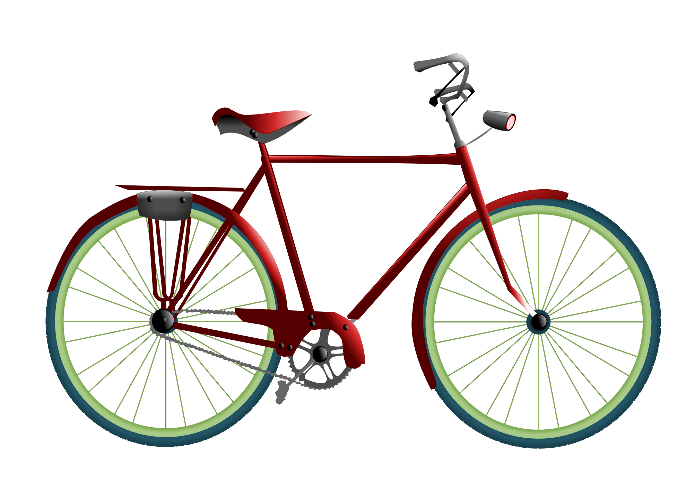
وِحدةُ القِياسِ:
القِياسُ: تقْرِيبًا
9
وزارة التربية والتعليم – 2020م

